Slide 1
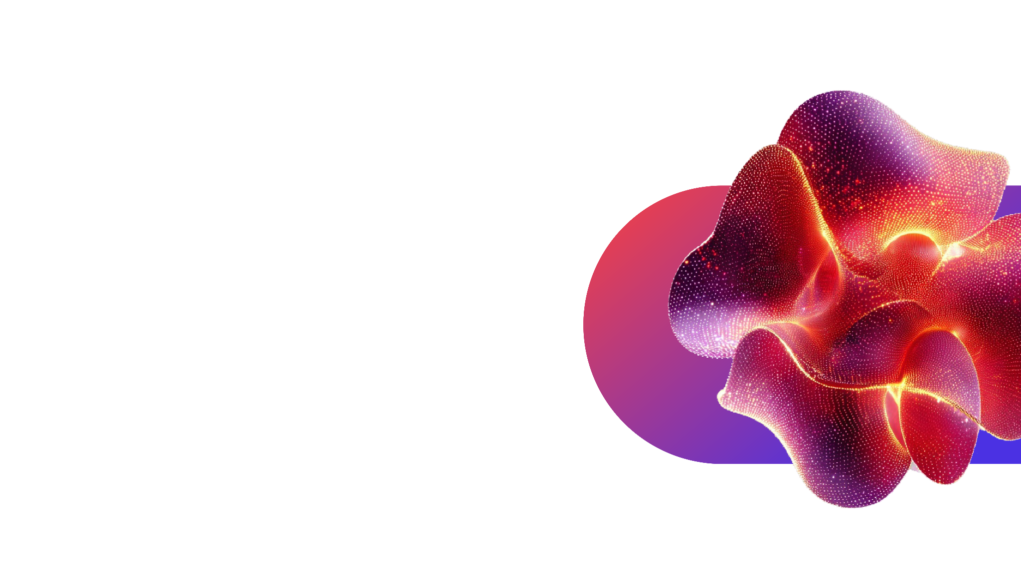



Google Cloud
Innovation Day
for LG Group
Rockyoon Go (고락윤)
Customer Engineer, AI · Google Cloud
November 11, 2026
LG사이언스파크 E9 프론티어홀
Notes:
[Slide 01 · 표지 — 2026 Google Cloud Innovation Day for LG Group (00:00 ~ 00:45 · 45초)]
[시각 큐] 행사 공식 커버 슬라이드 유지. 청중과 시선을 맞춘 뒤 차분한 호흡으로 시작.
안녕하십니까, 저는 Google Cloud에서 AI Customer Engineer로 일하고 있는 고락윤입니다. 이번 세션에서는 다음에 대한 명확한 답을 드리려 합니다. 첫째, 최신 프론티어 모델인 Gemini 4.0 Carbon은 기업 현장의 복잡한 실무를 어디까지 스스로 끝낼 수 있는가. 둘째, 빠르게 진화하는 Gemini와 Claude, 그리고 OpenAI 모델까지 어떻게 쓸 수 있는가입니다.

Slide 2


01
Gemini 4.0
Carbon
15개 부문 1위 · 100만 Output 토큰 · 실전 보안·무결성
Notes:
[Slide 02 · 섹션 01 — Gemini 4.0 Carbon (00:45 ~ 01:20 · 35초)]
[시각 큐] `01 Gemini 4.0 Carbon` 섹션 디바이더 표시 (`15개 부문 1위 · 100만 Output 토큰 · 실전 보안 · 무결성`).
먼저 1부, 차세대 프론티어 추론 모델인 Gemini 4.0 Carbon입니다. 새 모델이 나올 때마다 점수가 몇 점 올랐다는 이야기는 이미 익숙하실 텐데요. 오늘은 숫자 나열 대신 실제 기업 현장에서 무엇이 달라지는지, 쉬운 예제로 직관적으로 설명드리려 합니다.

Slide 3
공식 벤치마크 성적표 · Introducing Gemini 4 Carbon
Gemini 4 Carbon · 15 / 17 부문 1위
17개 공식 평가 중 15개 부문에서 1위를 기록했습니다
Benchmark
Gemini 4
Carbon
Gemini 4
Argon
GPT-6
Astra
Claude
Opus 5.5
Claude
Fable 5.1
General capabilities
종합 기본기
AA Index v5.0
59
50
57
58
49
Vals Index v2.2
70.4%
69.2%
65.0%
70.2%
—
Agentic coding
자율 코딩 · 서버
SWE-sweep
9.6%
4.3%
9.5%
3.6%
2.9%
FrontierSWE 2
61.2%
55.0%
65.5%
62.3%
56.3%
Terminal-Bench 4.0 (AA)
65.2%
57.1%
59.1%
59.6%
52.0%
Computer use
PC 화면 조작
Agents' Last Exam v1.1
Score
77.4%
69.0%
73.1%
71.6%
—
OSWorld-2.1
Offline subset
81.5%
74.7%
80.9%
87.2%
76.8%
Knowledge work
지식 · 장기 운영
AutomationBench
Zapier
53.9%
51.3%
41.4%
42.5%
31.4%
Vending-Bench 2
Bank balance ($)
$16,484
$13,718
$15,515
$9,235
$5,422
Multimodal
차트 · 설계 도면
Chartography
72.5%
71.6%
71.0%
66.3%
46.2%
Blueprint-Bench 2
Similarity score
58.6%
54.4%
49.7%
51.2%
41.9%
Long context · 초장문
GraphWalks
256k to 1M, BFS (F1)
96.2%
84.2%
71.8%
66.8%
65.0%
Science and math
수리 증명 · 과학
RiemannBench
80.0%
76.0%
72.0%
69.6%
65.6%
Terminal-Bench-Science 0.1 (AA)
64.8%
52.9%
63.3%
59.0%
43.3%
Cybersecurity
사이버 보안
CWE-bench
71.0%
68.0%
68.0%
67.0%
58.0%
ExploitGym
54.8%
42.0%
42.4%
34.5%
—
SEC-bench Pro
88.2%
83.4%
85.4%
—
—
Methodology: deepmind.google/models/evals-methodology/gemini-4-carbon
Source: blog.google · Introducing Gemini 4 Carbon
Google Cloud
Innovation Day for LG Group · Proprietary & Confidential
Notes:
[Slide 03 · 공식 벤치마크 전체 성적표 — 17개 공식 평가 중 15개 부문 1위 (01:20 ~ 02:15 · 55초)]
[시각 큐] Google 공식 발표(`Introducing Gemini 4 Carbon`)의 17개 벤치마크 표 제시. 파란 테두리 `Gemini 4 Carbon` · `Gemini 4 Argon` 열 지시.
화면의 표는 Google 공식 발표에 수록된 전체 17개 프론티어 벤치마크 성적표입니다. 파란색 테두리로 표시된 Gemini 4 Carbon 열을 보시면 종합 기본기부터 자율 코딩과 서버 운영, PC 화면 조작, 장기 업무 운영, 차트·설계 도면 판독, 초장문 추론, 수리·과학, 사이버보안까지 17개 평가 중 15개 부문에서 1위를 기록했습니다. 다만 현업 입장에서는 생소한 벤치마크 이름보다 이 시험이 실제 업무로 치면 어떤 상황을 검증한 것인지가 더 중요하실 겁니다. 그래서 Carbon이 1위를 기록한 15개 개별 벤치마크를 실제 업무 상황에 대입해 하나씩 살펴보겠습니다.

Slide 4
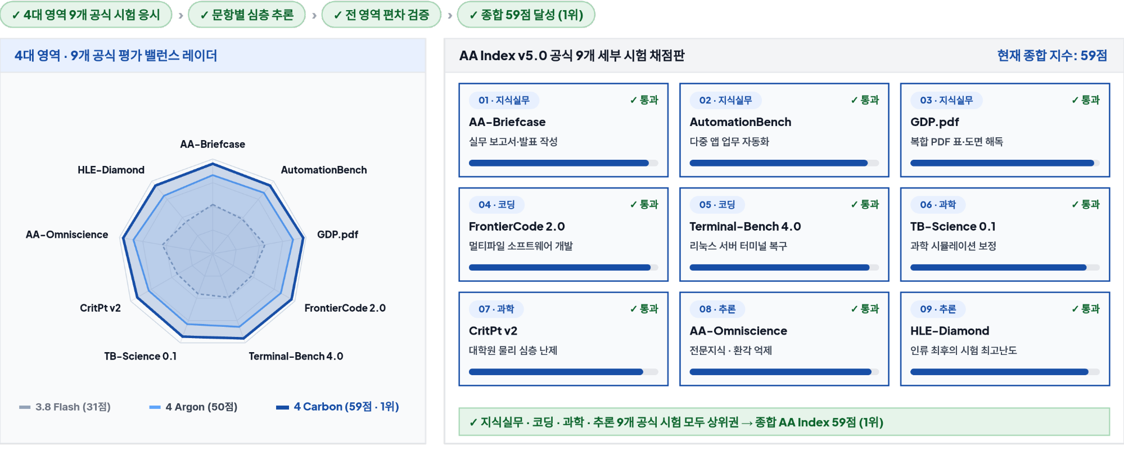
01 / 15 · 전과목 종합 · AA Index v5.0
3.8 Flash 31점
→
4 Argon 50점
→
4 Carbon 59점 · 1위
지식실무 · 코딩 · 과학 · 추론 9개 시험을 고르게 다 잘합니다
어떤 상황?
독립 평가기관이 지식실무·코딩·과학·추론 4대 영역 9개 공식 시험을 동시에 치르게 해 편차 없는 기본기를 채점하는 종합 평가
Google Cloud
Innovation Day for LG Group · Proprietary & Confidential
Notes:
[Slide 04 · 01 / 15 · 전과목 종합 (AA Index v5.0) (02:15 ~ 02:45 · 30초)]
[시각 큐] 좌측 9각형 밸런스 레이더(`3.8 Flash 31점 → 4 Argon 50점 → 4 Carbon 59점 · 1위`)와 우측 4대 영역 9개 공식 시험 채점판.
첫 번째 벤치마크인 AA Index v5.0은 독립 평가기관 Artificial Analysis가 지식 실무, 코딩, 과학, 종합 추론 등 4대 영역 9개 공식 시험을 동시에 치르게 해 합산하는 종합 평가입니다. 특정 과목만 잘하고 다른 영역에서 빈틈이 생기면 현업에 쓰기 어려운데, Carbon은 왼쪽 9각형 레이더처럼 9개 시험 전반에서 고른 점수를 거두며 59점으로 1위에 올랐습니다.

Slide 5
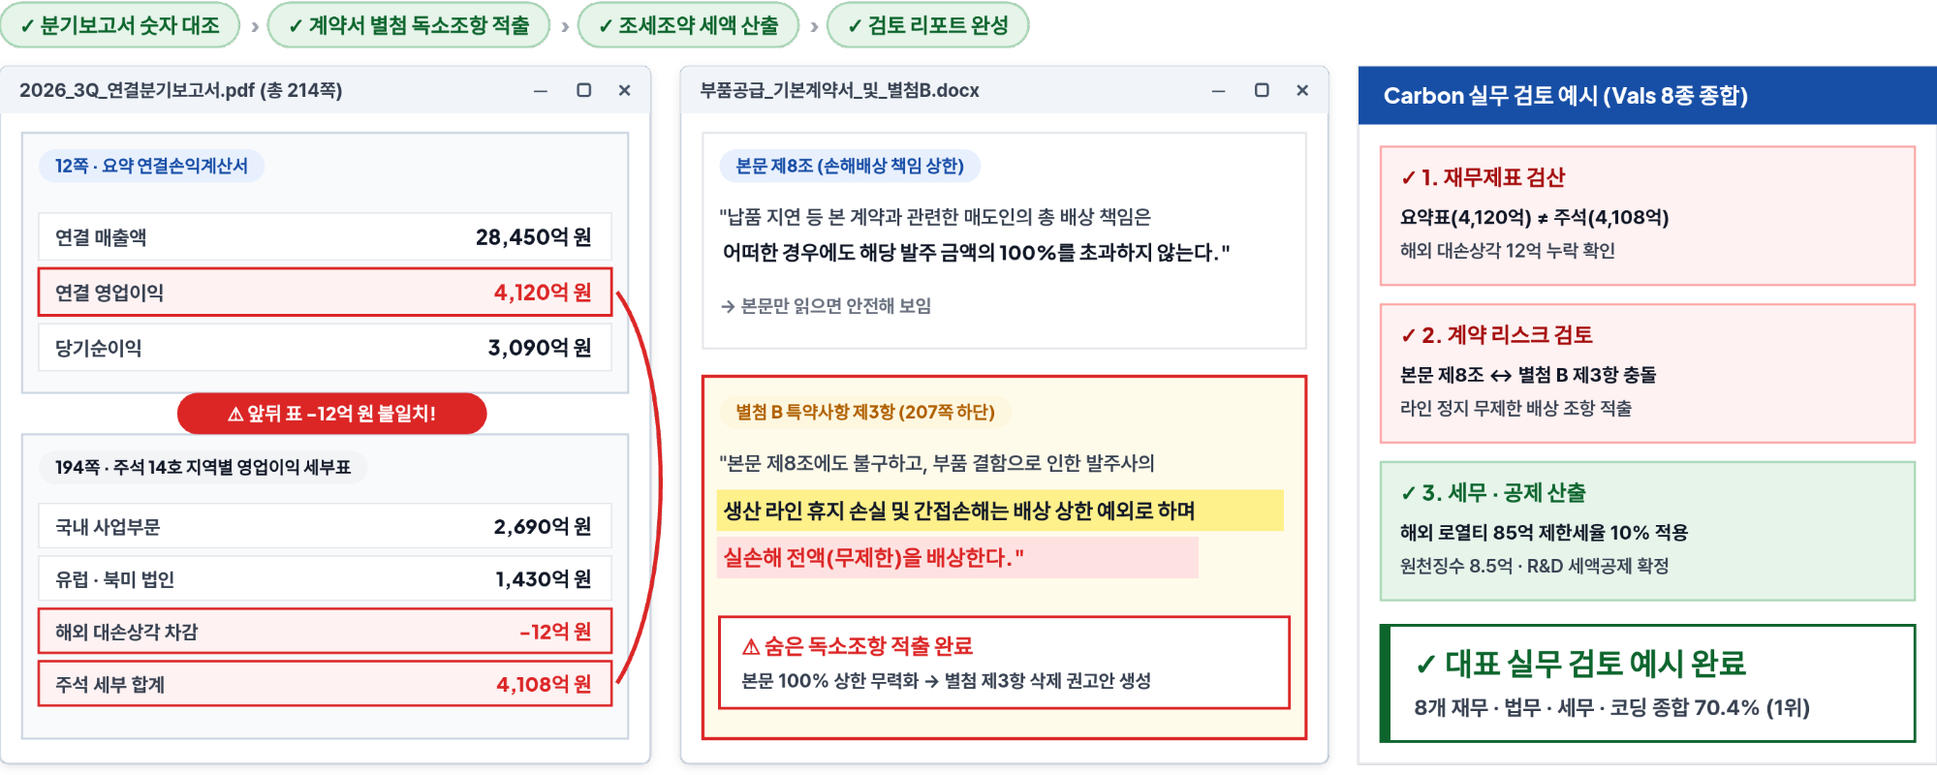
02 / 15 · 재무 · 법무 · 세무 · 코딩 8종 종합 · Vals Index v2.2
3.8 Flash 56.0%
→
4 Argon 69.2%
→
4 Carbon 70.4% · 1위
재무 · 법무 · 세무 · 코딩 8개 실무 벤치마크를 종합 검증합니다
어떤 상황?
회계·법무·세무·실무 코딩 8개 벤치마크 종합 평가 — (화면 예시) 공시 보고서 숫자 대조 · 별첨 독소조항 · 세액 검토
Google Cloud
Innovation Day for LG Group · Proprietary & Confidential
Notes:
[Slide 05 · 02 / 15 · 재무 · 법무 · 세무 · 코딩 8종 종합 (Vals Index v2.2) (02:45 ~ 03:25 · 40초)]
[시각 큐] 대표 실무 예시 — 좌측 214쪽 분기보고서(`12쪽 4,120억` vs `194쪽 주석 4,108억`, `-12억`), 중앙 공급계약서(`본문 제8조 100% 상한` vs `207쪽 별첨 B 제3항` 무제한 배상), 우측 해외 로열티 `85억` 원천징수 `8.5억`(`70.4% · 1위`).
두 번째 벤치마크인 Vals Index v2.2는 회계, 법무, 세무, 실무 코딩 네 분야 8개 실무 벤치마크를 종합 채점하는 평가로 Carbon이 70.4%로 1위를 기록했습니다. 화면의 대표 예시처럼 214쪽 분기보고서에서 12쪽 요약 손익계산서의 4,120억 원과 194쪽 주석 세부표 합계 4,108억 원 사이의 해외 대손상각 12억 원 차이를 정확히 짚어냅니다. 가운데 계약서에서는 본문 제8조의 100% 배상 상한을 무력화하는 207쪽 별첨 B 제3항의 라인 휴지 손실 무제한 배상 조항과, 오른쪽 해외 로열티 85억 원의 10% 원천징수 세액 8.5억 원까지 빠짐없이 검토해 냅니다.

Slide 6
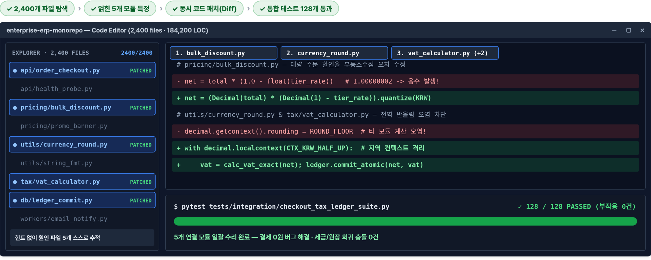
03 / 15 · 대규모 코딩 · SWE-sweep
3.8 Flash —
→
4 Argon 4.3%
→
4 Carbon 9.6% · 1위
수천 개 파일 중 어디가 문제인지 스스로 찾아 한꺼번에 고칩니다
어떤 상황?
어느 파일이 원인인지 알려주지 않고 2,400개 파일짜리 프로그램을 통째로 맡겨 얽혀 있는 버그를 부작용 없이 수리하는 시험
Google Cloud
Innovation Day for LG Group · Proprietary & Confidential
Notes:
[Slide 06 · 03 / 15 · 대규모 코딩 (SWE-sweep) (03:25 ~ 04:00 · 35초)]
[시각 큐] 다크 테마 IDE 좌측 2,400개 파일 트리 탐색 → 중앙 할인·환율·부가세 등 5개 연관 파일 동시 패치 → 하단 `128 / 128` 통합 회귀 테스트 통과.
세 번째 벤치마크인 SWE-sweep은 어느 파일이 원인인지 전혀 알려주지 않고 2,400개 파일 규모의 저장소를 통째로 맡기는 고난도 코딩 평가입니다. 실제 기업 시스템은 파일 하나만 고치면 다른 모듈에서 연쇄 오류가 나기 쉬운데, Carbon은 의존성 흐름을 스스로 추적해 할인·환율·부가세 등 연관된 5개 모듈을 한꺼번에 수리하고 128개 회귀 테스트를 모두 통과시키며 9.6%로 1위를 기록했습니다.

Slide 7
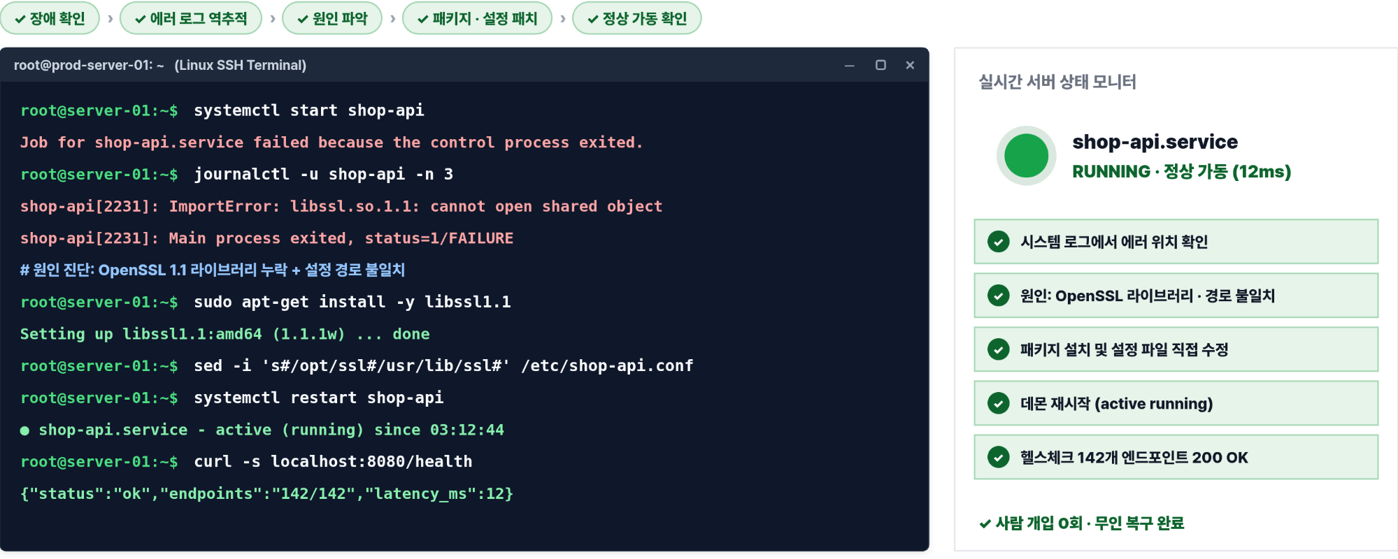
04 / 15 · 서버 장애 복구 · Terminal-Bench 4.0
3.8 Flash 19.7%
→
4 Argon 57.1%
→
4 Carbon 65.2% · 1위
리눅스 터미널에 직접 명령어를 쳐서 멈춘 서버를 살려냅니다
어떤 상황?
새벽에 쇼핑몰 서버가 멈춘 상황 — 사람이 시키는 대로가 아니라 혼자 에러 로그를 읽고 설정을 고쳐 재가동까지 마치는 시험
Google Cloud
Innovation Day for LG Group · Proprietary & Confidential
Notes:
[Slide 07 · 04 / 15 · 서버 장애 복구 (Terminal-Bench 4.0) (04:00 ~ 04:35 · 35초)]
[시각 큐] 리눅스 SSH 터미널 실시간 명령어 입력으로 `libssl.so.1.1` 누락 및 `/etc/shop-api.conf` SSL 경로 오타 수리 → 우측 `RUNNING (142 / 142)` 전환.
네 번째 벤치마크인 Terminal-Bench 4.0은 멈춰 버린 리눅스 서버 터미널에 AI를 직접 투입해 복구 능력을 검증하는 시험입니다. 새벽에 서비스 장애가 발생했을 때 사람이 명령어를 불러주는 것이 아니라, Carbon이 직접 에러 로그를 읽어 OpenSSL 라이브러리 충돌과 설정 경로 오타를 고치고 서비스를 재기동해 142개 엔드포인트 정상 응답까지 확인합니다. 65.2% 복구율로 1위에 올랐습니다.

Slide 8
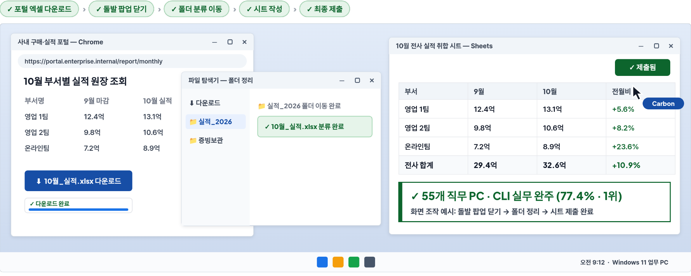
05 / 15 · 55개 직무 PC 화면 · 터미널 실무 · Agents' Last Exam v1.1
3.8 Flash —
→
4 Argon 69.0%
→
4 Carbon 77.4% · 1위
55개 직무의 PC 화면 조작과 터미널 실무를 함께 완수합니다
어떤 상황?
55개 전문 직무 환경에서 PC 화면(GUI) 조작과 터미널·코드 실행을 결합해 완수하는 평가 — (화면 예시) 포털·팝업·시트 처리
Google Cloud
Innovation Day for LG Group · Proprietary & Confidential
Notes:
[Slide 08 · 05 / 15 · 55개 직무 PC 화면 · 터미널 실무 (Agents' Last Exam v1.1) (04:35 ~ 05:10 · 35초)]
[시각 큐] Windows 11 데스크톱 GUI 조작 예시 — 포털 `10월_실적.xlsx` 다운로드 → 돌발 보안·세션 만료 팝업 `닫기` → `실적_2026` 폴더 분류 → 취합 시트 제출(`77.4% · 1위`).
다섯 번째 벤치마크인 Agents' Last Exam v1.1은 재무·운영·엔지니어링 등 55개 직무 환경에서 PC 화면 조작과 터미널·코드 실행을 결합해 실무를 끝까지 마치는지 평가합니다. 화면의 예시처럼 사내 포털에서 실적 엑셀을 내려받다가 돌발 보안·세션 만료 팝업이 화면을 가려도 멈추지 않고 스스로 팝업을 닫은 뒤, 폴더 분류와 전사 취합 시트 최종 제출까지 처리하며 77.4%로 1위를 기록했습니다.

Slide 9
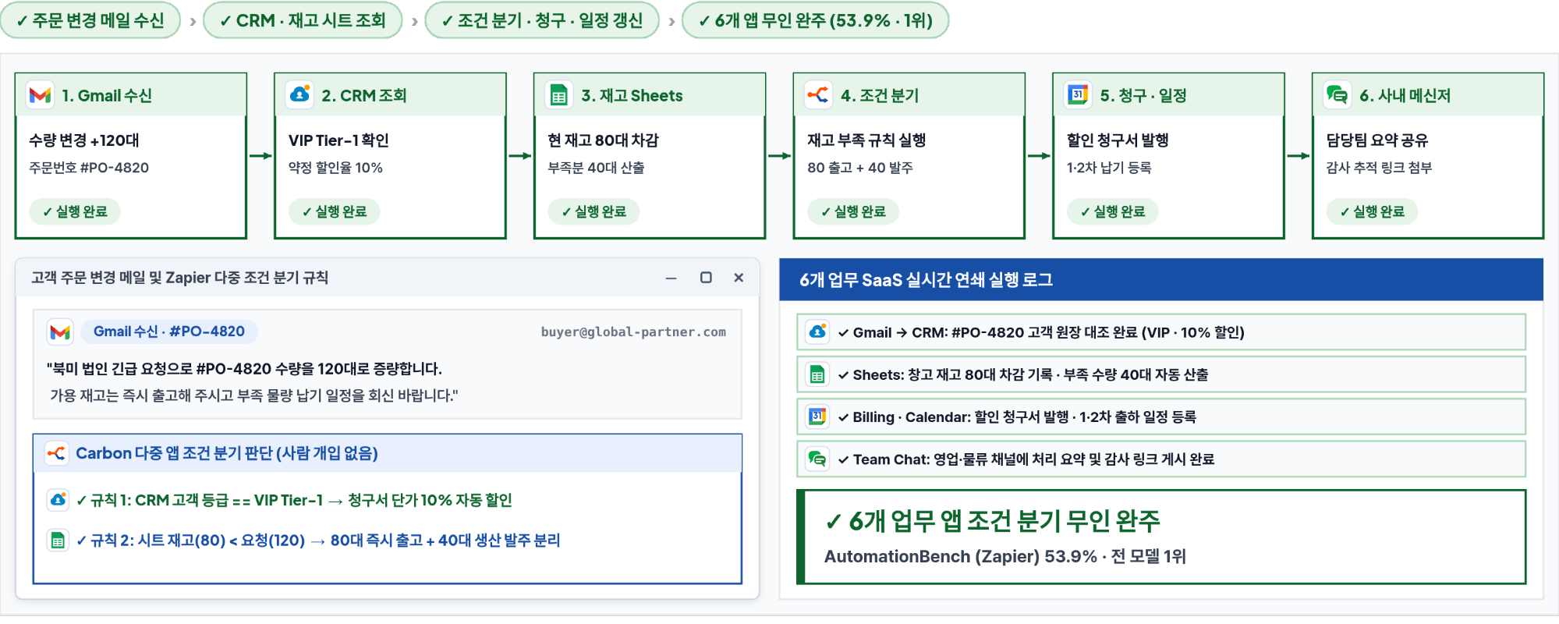
06 / 15 · 다중 업무 앱 자동화 · AutomationBench (Zapier)
3.8 Flash —
→
4 Argon 51.3%
→
4 Carbon 53.9% · 1위
메일 · CRM · 시트 · 청구 · 메신저 6개 앱 업무를 사람 없이 완주합니다
어떤 상황?
고객 주문 변경 메일이 도착한 상황 — CRM 등급 조회 → 시트 재고 차감 → 분할 발주 분기 → 청구서·슬랙 공유까지 무인 완주하는 시험
Google Cloud
Innovation Day for LG Group · Proprietary & Confidential
Notes:
[Slide 09 · 06 / 15 · 다중 업무 앱 자동화 (AutomationBench) (05:10 ~ 05:45 · 35초)]
[시각 큐] 상단 6개 업무 앱(`1. Mail 수신` `#PO-4820 +120대` → `2. CRM 조회` `VIP Tier-1 · 10% 할인` → `3. 재고 Sheets` `80대 차감 · 40대 부족분` → `4. 조건 분기` → `5. 청구 · 일정` → `6. 사내 메신저`) 및 하단 실행 로그.
여섯 번째 벤치마크인 AutomationBench는 Zapier 환경에서 여러 업무용 앱을 가로질러 조건 분기 업무를 사람 개입 없이 완주하는 시험입니다. 화면처럼 주문 수량을 120대로 늘려 달라는 메일이 도착하자 CRM에서 VIP Tier-1 등급과 10% 약정 할인율을 먼저 조회하고, 재고 시트에서 현 재고 80대는 즉시 출고로, 부족분 40대는 생산 발주로 자동 분리합니다. 이어서 할인 청구서 발행과 출하 일정 등록, 사내 메신저 공유까지 6개 앱 연쇄 업무를 완주하며 53.9%로 1위를 기록했습니다.

Slide 10
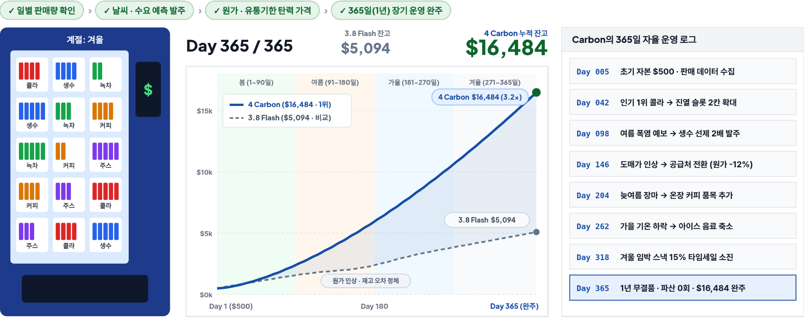
07 / 15 · 장기 매장 운영 · Vending-Bench 2
3.8 Flash $5,094
→
4 Argon $13,718
→
4 Carbon $16,484 · 1위
1년 동안 매일 재고 · 발주 · 가격을 조절해 수익을 불립니다
어떤 상황?
초기 자금 $500로 무인 매장을 365일 동안 매일 운영하며 계절 수요 예측·공급처 변경·할인으로 $16,484를 달성하는 장기 경영 시험
Google Cloud
Innovation Day for LG Group · Proprietary & Confidential
Notes:
[Slide 10 · 07 / 15 · 장기 매장 운영 (Vending-Bench 2) (05:45 ~ 06:25 · 40초)]
[시각 큐] 스마트 무인 매장 진열대, 중앙 365일 누적 잔고 곡선(`3.8 Flash $5,094` 점선 vs `4 Carbon $16,484` 실선 · 약 3.2배), 우측 사계절 의사결정 로그.
일곱 번째 벤치마크인 Vending-Bench 2는 초기 자금 500달러로 무인 매장을 365일 동안 매일 운영하게 해 장기 의사결정 일관성을 평가하는 경영 시뮬레이션입니다. 아래쪽 회색 점선인 경량 모델 3.8 Flash가 5,094달러에 머무는 동안, 위쪽 파란 실선인 Carbon은 폭염 예보에 맞춘 생수 선발주, 공급처 전환, 계절 품목 교체와 타임세일을 일관되게 수행해 약 3.2배인 16,484달러로 1위를 기록했습니다. 구매나 SCM 수요 예측 업무에 시사하는 바가 큰 결과입니다.

Slide 11
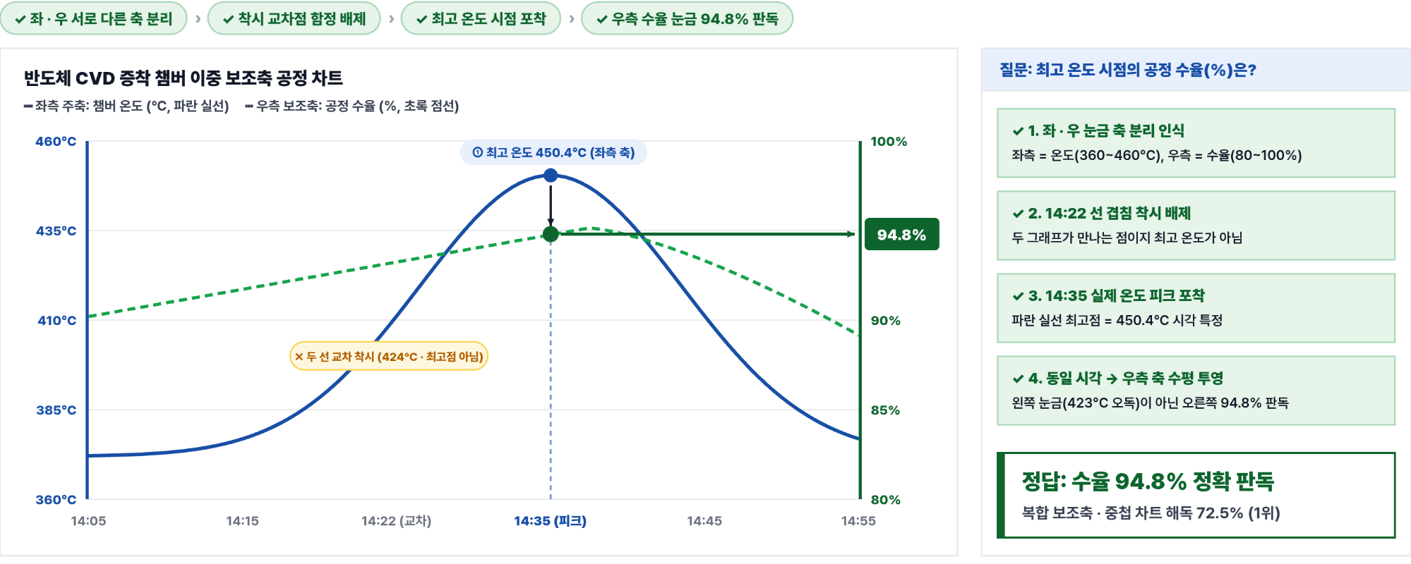
08 / 15 · 이중축 차트 판독 · Chartography
3.8 Flash 40.9%
→
4 Argon 71.6%
→
4 Carbon 72.5% · 1위
좌 · 우 눈금이 다른 복잡한 공정 그래프를 착시 없이 읽습니다
어떤 상황?
왼쪽은 온도(°C), 오른쪽은 수율(%)인 이중 보조축 차트에서 선이 겹치는 착시에 속지 않고 최고 온도 시점의 수율을 정확히 읽는 시험
Google Cloud
Innovation Day for LG Group · Proprietary & Confidential
Notes:
[Slide 11 · 08 / 15 · 이중축 차트 판독 (Chartography) (06:25 ~ 07:00 · 35초)]
[시각 큐] 반도체 CVD 공정 온도(좌측 파란 축 `°C`)·수율(우측 초록 축 `%`) 이중축 차트에서 `14:22` 교차 착시 배제 후 `14:35` 최고 온도(`450.4°C`)의 우측 수율(`94.8%`) 판독.
여덟 번째 벤치마크인 Chartography는 제조·엔지니어링 현장에서 자주 쓰이는, 왼쪽 온도 축과 오른쪽 수율 축의 눈금이 서로 다른 이중 보조축 그래프 판독 시험입니다. 일반 모델들은 14시 22분에 두 선이 교차하는 지점을 최고점으로 착각하거나 왼쪽 눈금을 잘못 읽곤 하는데, Carbon은 14시 35분 실제 최고 온도인 450.4도 지점을 찾은 뒤 정확히 오른쪽 수율 축으로 시선을 옮겨 94.8%를 읽어내며 72.5%로 1위에 올랐습니다.

Slide 12
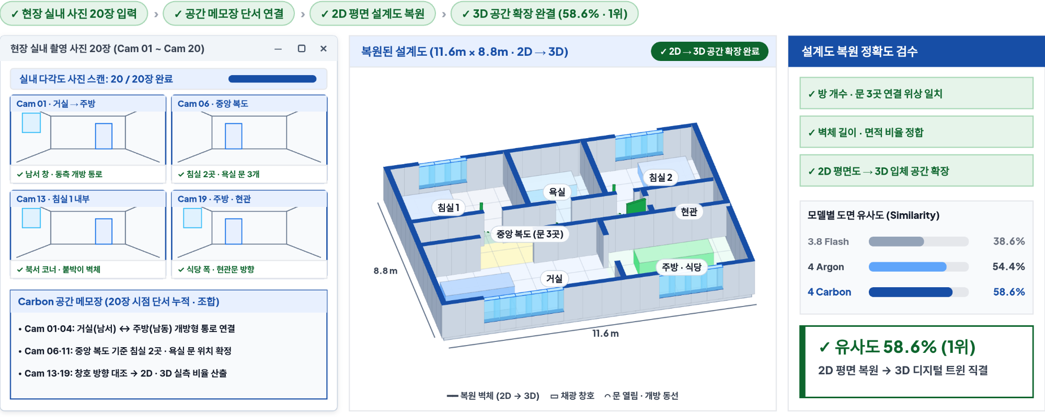
09 / 15 · 실내 사진 → 공간 설계도 복원 · Blueprint-Bench 2
3.8 Flash 38.6%
→
4 Argon 54.4%
→
4 Carbon 58.6% · 1위
현장 실내 사진 20장만 보고 정확한 설계도를 그려냅니다
어떤 상황?
여러 각도에서 찍은 현장 실내 사진 약 20장만 주고 방 배치 · 문 연결 · 면적 비율이 맞는 정확한 설계도를 복원(2D→3D)하는 시험
Google Cloud
Innovation Day for LG Group · Proprietary & Confidential
Notes:
[Slide 12 · 09 / 15 · 실내 사진 → 공간 설계도 복원 (Blueprint-Bench 2) (07:00 ~ 07:40 · 40초)]
[시각 큐] 좌측 실내 사진 20장(`Cam 01 ~ Cam 20`) 및 공간 메모장 → 중앙 `11.6m × 8.8m` 2D 설계도 복원 후 3D 입체 공간 확장 → 우측 유사도(`3.8 Flash 38.6% → 4 Argon 54.4% → 4 Carbon 58.6% · 1위`).
아홉 번째 벤치마크인 Blueprint-Bench 2는 도면이 없는 현장에서 여러 각도로 찍은 실내 사진 스무 장만 주고 정확한 평면 설계도를 복원하게 하는 공간 추론 시험입니다. 사진마다 시야각이 달라 방들의 연결 구조를 맞추기 까다로운데, Carbon은 거실·주방 개방 통로와 중앙 복도의 문 세 곳, 창호 방향과 면적 비율을 대조해 평면 설계도를 먼저 복원하고, 화면처럼 곧바로 3D 입체 공간까지 자연스럽게 확장하며 유사도 58.6%로 1위를 기록했습니다. 설비 현장 실측이나 디지털 트윈 구축에 바로 연결할 수 있는 역량입니다.

Slide 13
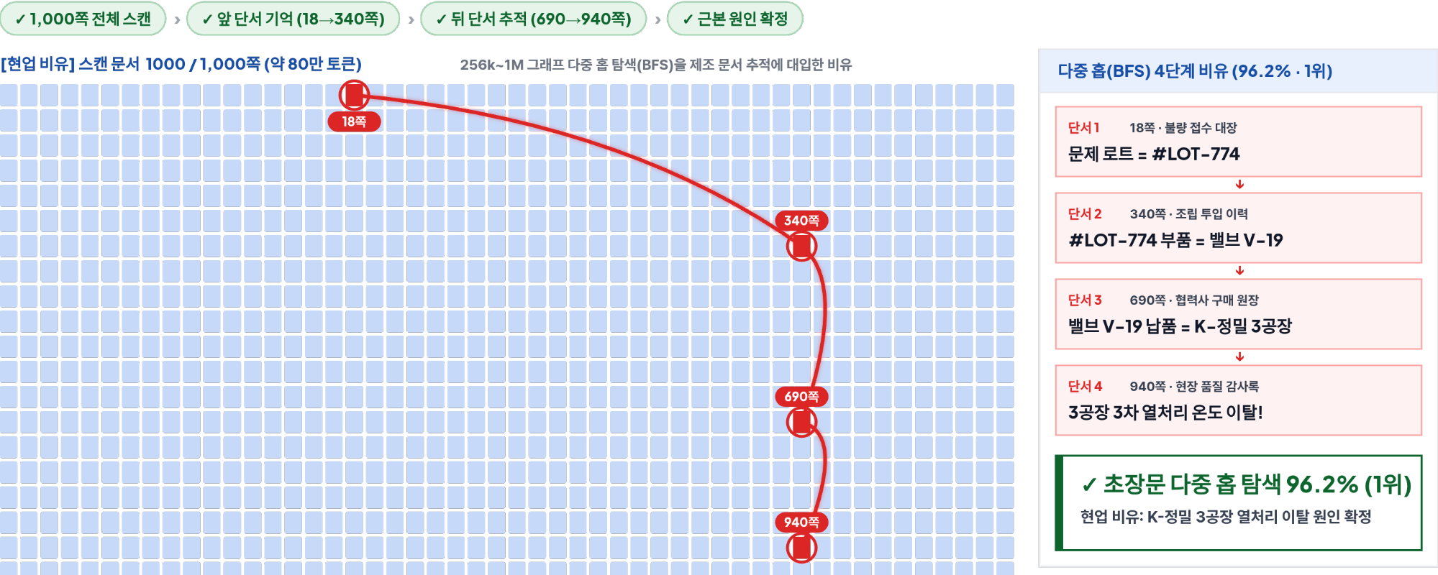
10 / 15 · 초장문 다중 홉 경로 탐색 (BFS) · GraphWalks (256k~1M)
3.8 Flash —
→
4 Argon 84.2%
→
4 Carbon 96.2% · 1위
최대 100만 토큰 그래프의 다단계 연결을 도구 없이 추적합니다
어떤 상황?
256k~1M 토큰 대규모 그래프에서 외부 도구 없이 다중 홉 경로(BFS)를 추적하는 평가 — (현업 비유) 1,000쪽 4단계 단서 연결
Google Cloud
Innovation Day for LG Group · Proprietary & Confidential
Notes:
[Slide 13 · 10 / 15 · 초장문 다중 홉 경로 탐색 (GraphWalks 256k~1M) (07:40 ~ 08:15 · 35초)]
[시각 큐] 초장문 그래프 탐색(BFS) 현업 비유 — 1,000페이지 문서 매트릭스 위에서 `18쪽 → 340쪽 → 690쪽 → 940쪽` 4단계 단서가 연결되어 `K-정밀 3공장 열처리 온도 이탈` 원인 도출(`96.2% · 1위`).
열 번째 벤치마크인 GraphWalks는 최대 100만 토큰 규모의 대형 그래프에서 외부 검색 도구나 코드 실행 없이 모델의 기억력만으로 다단계 연결 경로를 추적하는 초장문 추론 평가입니다. 이를 제조 문서에 대입한 화면의 비유처럼, 1,000쪽 분량 기록 속 18쪽 불량 로트 번호에서 출발해 340쪽 조립 이력, 690쪽 구매 원장을 거쳐 940쪽 K-정밀 3공장 열처리 온도 이탈까지 앞 단서를 놓치지 않고 연결해 내며 96.2%로 1위를 기록했습니다.

Slide 14
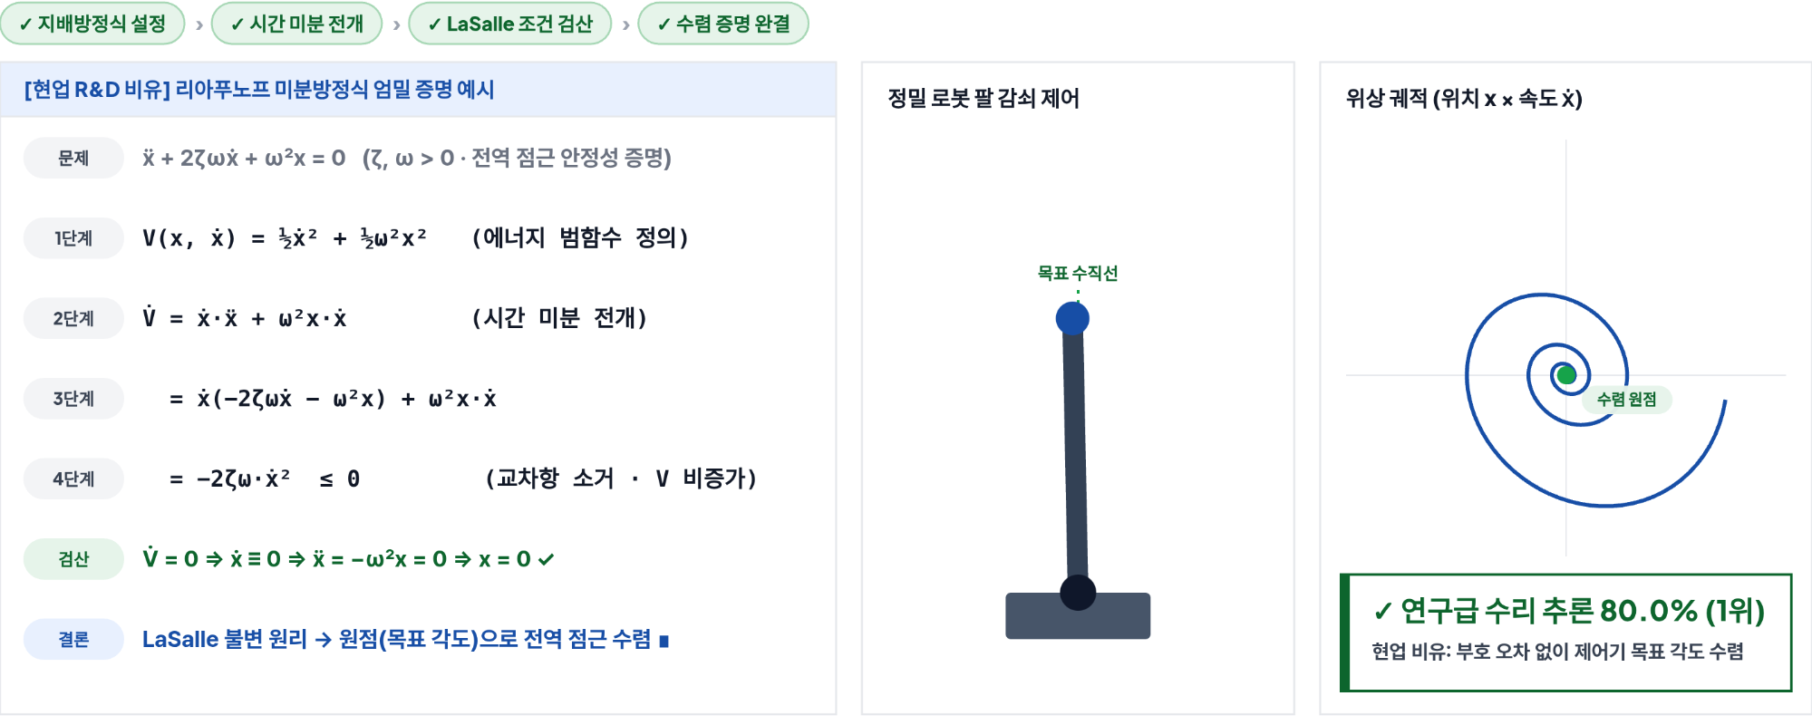
11 / 15 · 연구급 순수 수리 추론 · RiemannBench
3.8 Flash —
→
4 Argon 76.0%
→
4 Carbon 80.0% · 1위
대학원 · 연구 수준의 고난도 수학 난제를 도구 없이 풀어냅니다
어떤 상황?
수학 교수·IMO 메달리스트가 출제한 연구급 순수 수학 난제의 닫힌 해를 도구 없이 도출하는 평가 — (현업 비유) 제어 미분방정식 증명
Google Cloud
Innovation Day for LG Group · Proprietary & Confidential
Notes:
[Slide 14 · 11 / 15 · 연구급 순수 수리 추론 (RiemannBench) (08:15 ~ 08:50 · 35초)]
[시각 큐] 현업 R&D 비유 — 좌측 리아푸노프 미분방정식 및 라살 불변 원리 엄밀 증명(`문제` · `1단계`~`4단계` · `검산` · `결론`)과 우측 감쇠 로봇 팔 위상 궤적 원점 수렴(`80.0% · 1위`).
열한 번째 벤치마크인 RiemannBench는 수학 교수진과 국제수학올림피아드 메달리스트들이 출제한 연구 수준의 순수 수학 난제를 외부 계산기 없이 논리 추론만으로 풀어 닫힌 해를 구하는 시험입니다. 현업 R&D에 비유하면 화면처럼 로봇 팔 제어기를 설계할 때 리아푸노프 미분 전개부터 라살 불변 원리를 통한 원점 점근 수렴 증명까지 부호나 논리 비약이 하나만 있어도 실패하는데, Carbon은 이러한 고난도 수식 증명을 완결하며 80.0%로 1위를 기록했습니다.

Slide 15
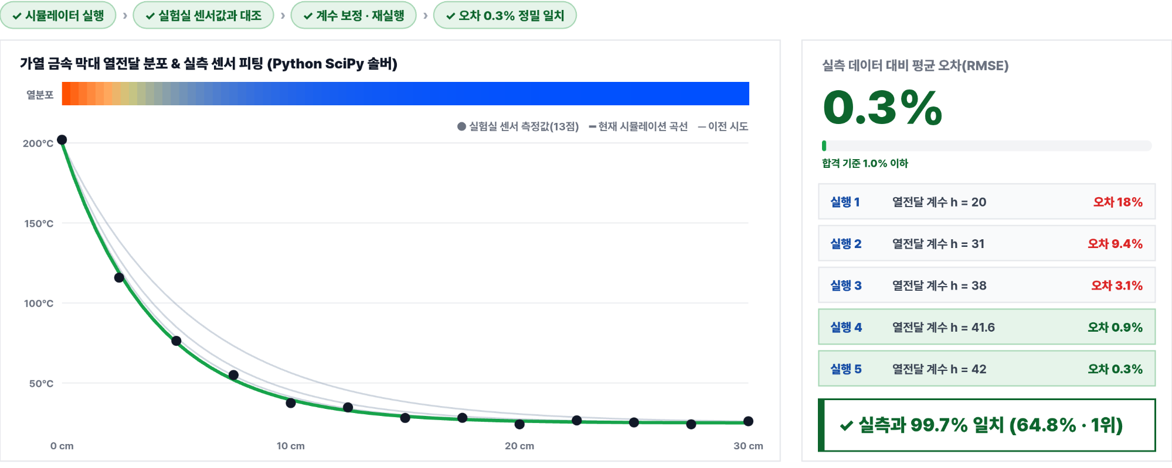
12 / 15 · 실험 데이터 보정 · Terminal-Bench-Science 0.1
3.8 Flash 10.0%
→
4 Argon 52.9%
→
4 Carbon 64.8% · 1위
시뮬레이션 코드를 반복 실행하며 실제 실험 측정값에 맞춥니다
어떤 상황?
연구소 실측 센서값과 시뮬레이션 곡선이 어긋난 상황 — 물리 계수를 직접 고치고 다시 돌려 오차 0.3% 이내로 맞추는 R&D 시험
Google Cloud
Innovation Day for LG Group · Proprietary & Confidential
Notes:
[Slide 15 · 12 / 15 · 실험 데이터 보정 (Terminal-Bench-Science 0.1) (08:50 ~ 09:25 · 35초)]
[시각 큐] 상단 가열 금속 막대 열전달 히트맵 및 하단 13개 센서 실측점 위 5차례 시뮬레이션 곡선(`실행 1` ~ `실행 5`) 자동 보정으로 `오차 18.0% → 0.3%` 수렴(`64.8% · 1위`).
열두 번째 벤치마크인 Terminal-Bench-Science는 실험실 실측 데이터에 시뮬레이션 코드를 반복 실행해 파라미터를 맞추는 과학 엔지니어링 평가입니다. 가열 금속 막대의 온도 센서 실측점 13개와 초기 시뮬레이션 곡선이 평균 오차 18%로 어긋나 있을 때, Carbon이 직접 파이썬 SciPy 솔버 코드를 다섯 차례 반복 실행하며 열전달 계수를 자동 보정해 오차를 0.3% 이내, 실측과 99.7% 일치시키며 64.8%로 1위에 올랐습니다.

Slide 16
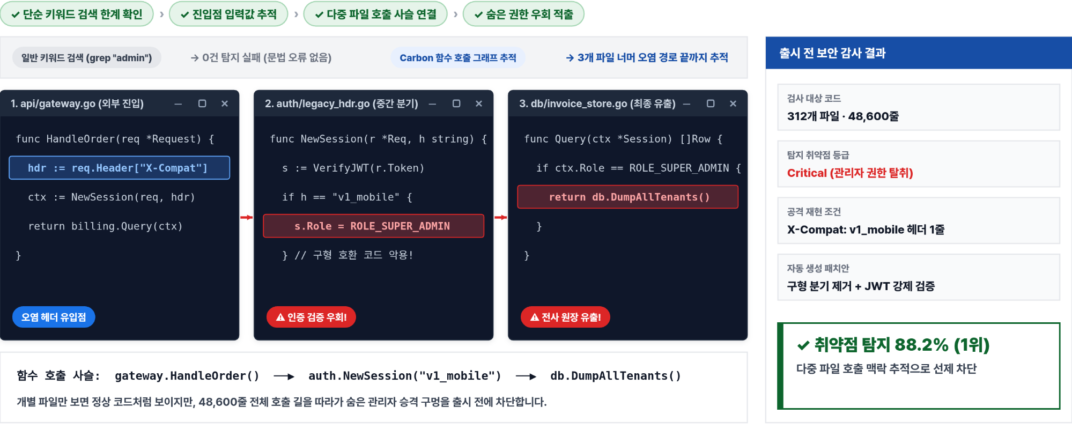
13 / 15 · 숨은 보안 구멍 탐지 · SEC-bench Pro
3.8 Flash —
→
4 Argon 83.4%
→
4 Carbon 88.2% · 1위
파일 여러 개를 건너가는 함수 호출 길을 따라가 보안 구멍을 찾습니다
어떤 상황?
출시 전 보안 감사 상황 — 한 파일만 봐서는 정상처럼 보이지만 3개 파일 호출 흐름을 이어야 드러나는 권한 우회 통로를 찾는 시험
Google Cloud
Innovation Day for LG Group · Proprietary & Confidential
Notes:
[Slide 16 · 13 / 15 · 숨은 보안 구멍 탐지 (SEC-bench Pro) (09:25 ~ 09:55 · 30초)]
[시각 큐] `312개 파일 · 48,600줄` 코드에서 `api/gateway.go → auth/legacy_hdr.go → db/invoice_store.go` 3단계 호출 그래프를 추적해 `X-Compat: v1_mobile` 권한 우회 탐지(`88.2% · 1위`).
열세 번째 벤치마크인 SEC-bench Pro는 312개 파일, 48,600줄 규모 코드에서 외부 입력값이 gateway.go, legacy_hdr.go, invoice_store.go 세 파일을 거치며 흘러가는 경로를 추적해, 구형 모바일 호환 헤더 한 줄로 관리자 권한이 우회되는 보안 구멍을 88.2% 정확도로 찾아냅니다.

Slide 17
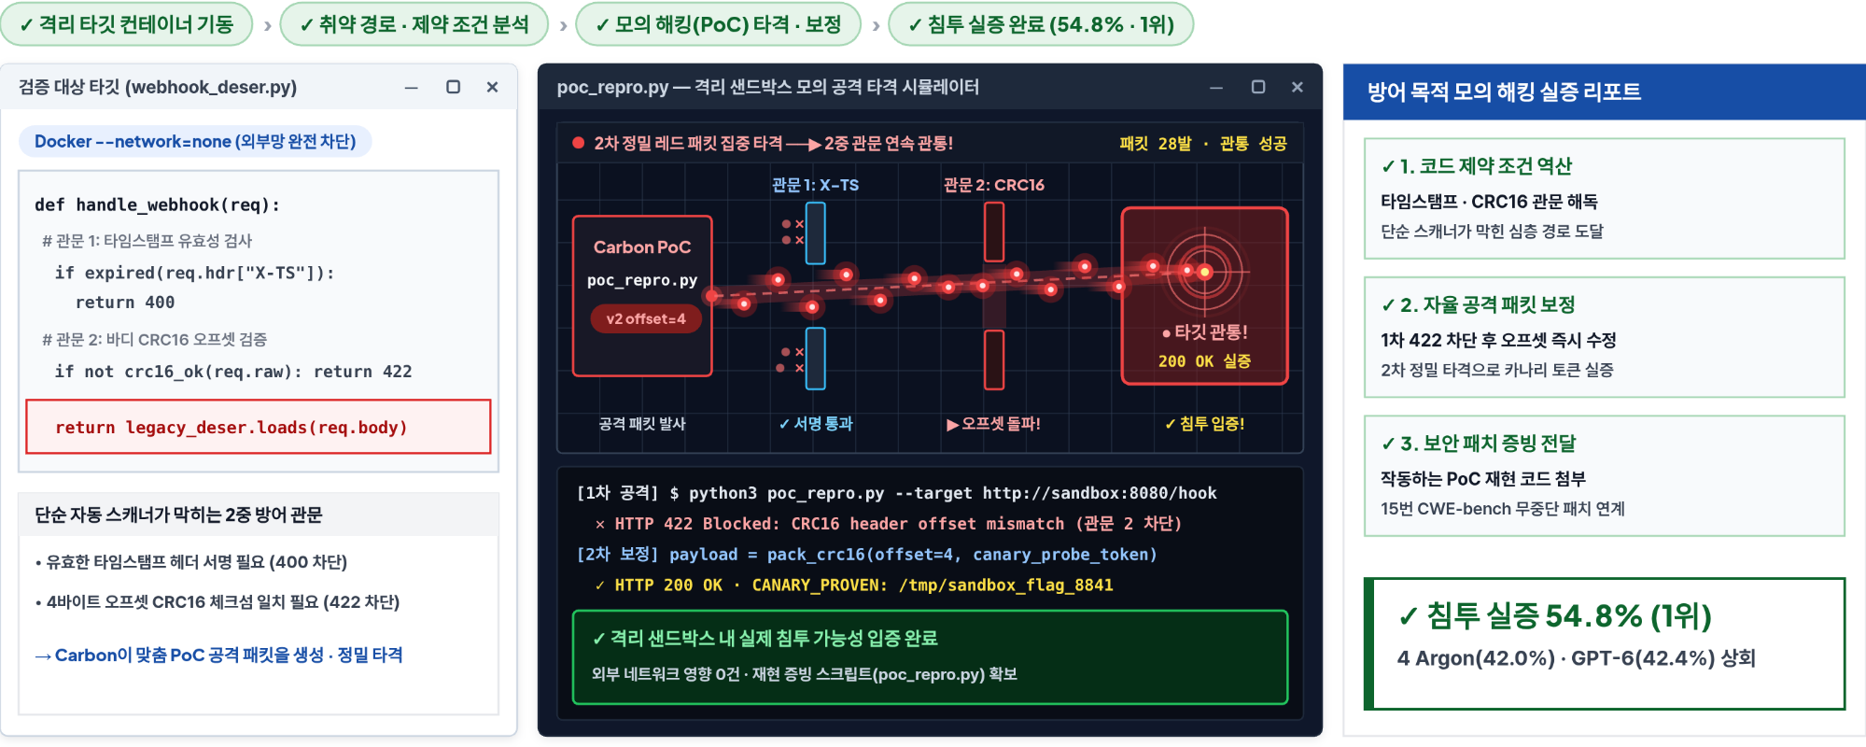
14 / 15 · 격리 샌드박스 모의 해킹 실증 · ExploitGym
3.8 Flash —
→
4 Argon 42.0%
→
4 Carbon 54.8% · 1위
보안 약점이 실제로 뚫리는지 격리 환경에서 공격 코드를 짜서 입증합니다
어떤 상황?
외부망이 차단된 격리 컨테이너 안에서 실제 작동하는 모의 해킹 코드(PoC)를 직접 작성 · 실행해 침투 가능 여부를 입증하는 시험
Google Cloud
Innovation Day for LG Group · Proprietary & Confidential
Notes:
[Slide 17 · 14 / 15 · 격리 샌드박스 모의 해킹 실증 (ExploitGym) (09:55 ~ 10:25 · 30초)]
[시각 큐] 좌측 외부망 차단 컨테이너(`Docker --network=none`) 내 `webhook_deser.py` 2중 관문, 중앙 적색 모의 공격 파동(1차 `HTTP 422` 차단 → `offset=4` 보정 후 2차 적색 패킷 연속 관통 · `HTTP 200 OK`), 우측 검증 리포트(`54.8% · 1위`).
열네 번째 벤치마크인 ExploitGym은 보안 약점이 실제로 침투 가능한 위험인지 격리 환경에서 실증하는 평가로, Carbon이 외부망이 차단된 컨테이너 안에서 타임스탬프 서명과 CRC16 체크섬 조건을 분석해 검증 코드를 직접 작성합니다. 화면 가운데 붉은 모의 공격 흐름처럼 1차 시도가 두 번째 관문에서 막히자 4바이트 오프셋을 스스로 보정해 2중 관문을 통과시키며 침투 가능 여부를 54.8%로 입증해 1위를 기록했습니다.

Slide 18
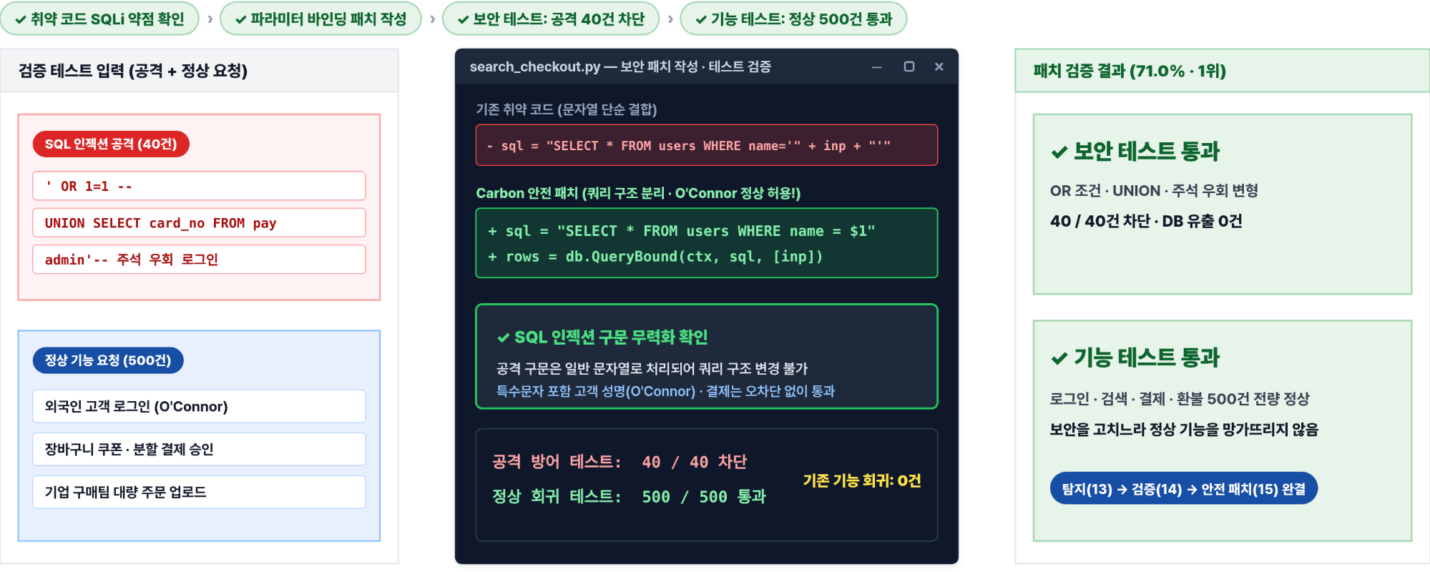
15 / 15 · 기능 보존 보안 패치 · CWE-bench
3.8 Flash —
→
4 Argon 68.0%
→
4 Carbon 71.0% · 1위
정상 기능은 그대로 두고 보안 구멍만 정확히 막는 패치를 작성합니다
어떤 상황?
취약한 코드에 보안 패치를 작성해 보안 테스트(공격 차단)와 기존 기능 테스트(정상 동작)를 모두 통과해야 하는 시험 — (화면 예시) 결제·검색 모듈 SQL 인젝션 패치
Google Cloud
Innovation Day for LG Group · Proprietary & Confidential
Notes:
[Slide 18 · 15 / 15 · 기능 보존 보안 패치 (CWE-bench) (10:25 ~ 11:00 · 35초)]
[시각 큐] `search_checkout.py` 파라미터 바인딩 패치 후 우측 상단 보안 테스트(SQL 인젝션 공격 `40건` 차단)와 우측 하단 기능 테스트(`O'Connor` 포함 정상 요청 `500건` 통과) 동시 합격(`71.0% · 1위`).
열다섯 번째 벤치마크인 CWE-bench는 보안 패치가 공격은 막으면서 원래 기능은 그대로 유지하는지를 보안 테스트와 기능 테스트로 함께 채점하는 평가입니다. 화면 예시처럼 SQL 인젝션 공격 40건은 모두 차단하면서도 작은따옴표가 들어간 고객명 O'Connor 같은 정상 요청 500건은 그대로 통과시키며 71.0%로 1위를 기록했습니다.

Slide 19
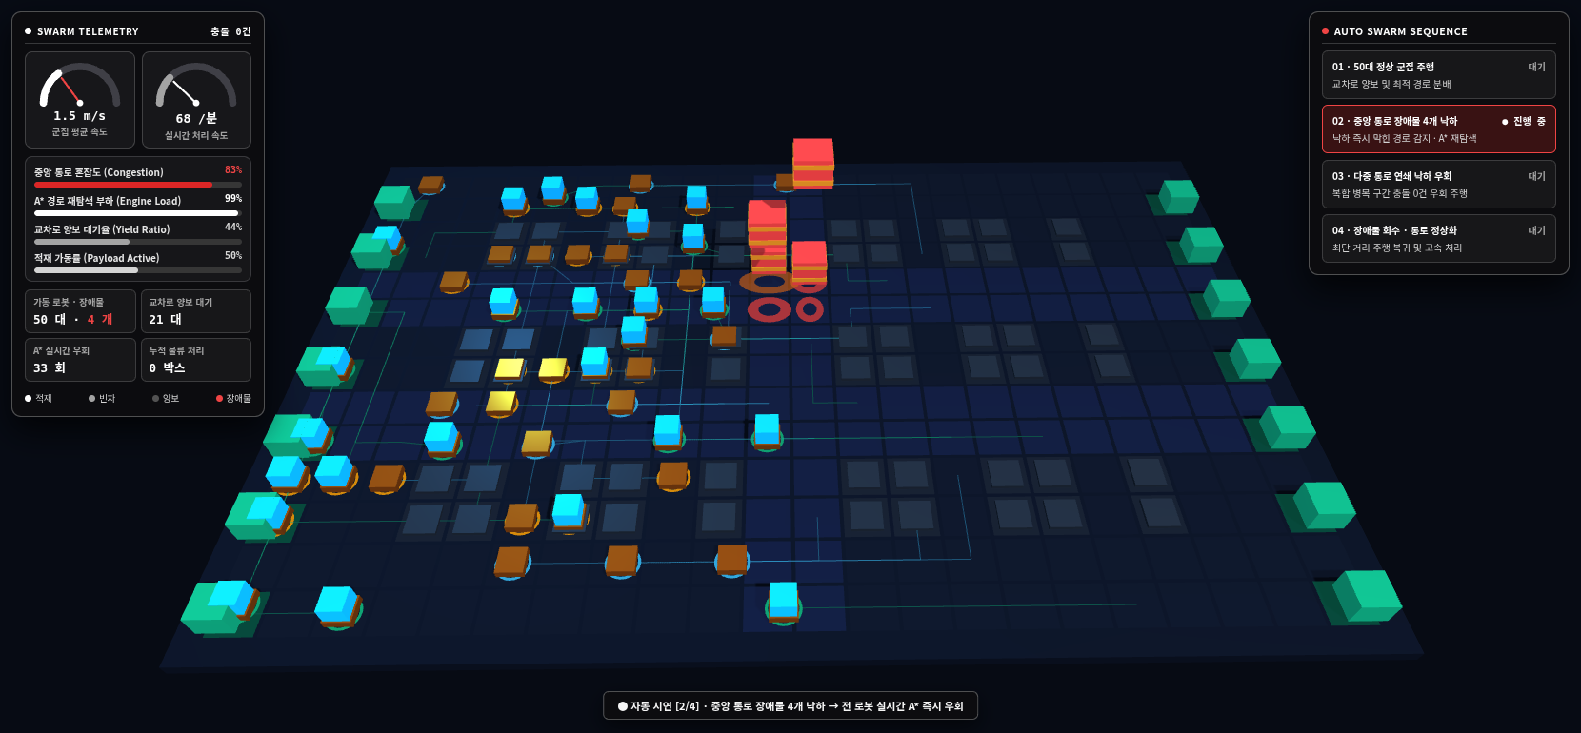
실시간 검증 · 실험 1 · 군집 경로 제어
실시간 3D 시연 · 장애물 낙하 · A* 우회
장애물을 즉시 피해가는 로봇 50대
Google Cloud
Innovation Day for LG Group · Proprietary & Confidential
Notes:
[Slide 19 · 실시간 검증 · 실험 1 — 장애물을 즉시 피해가는 로봇 50대 (11:00 ~ 11:55 · 55초)]
[시각 큐] 50대 물류 AGV 로봇이 주행하는 3D 창고 교차로에 돌발 장애물이 낙하하고 A* 경로 재탐색으로 충돌 없이 우회하는 실시간 웹 시뮬레이션.
지금까지 살펴본 공간 추론과 알고리즘 코딩 역량을 한눈에 직관적으로 확인하실 수 있도록 두 가지 실시간 3D 웹 시뮬레이션을 준비했습니다. 두 화면 모두 외부 게임 엔진 없이 Carbon이 한 호흡으로 작성한 순수 웹 코드입니다.
첫 번째 실험은 물류창고 자율주행 로봇 50대 군집 제어입니다. 보시는 것처럼 좁은 교차로 한가운데 돌발 장애물이 연쇄적으로 떨어지는 상황에서도 50대의 로봇이 서로 엉키거나 멈춰 서지 않고 실시간으로 A* 우회 경로를 재계산해 충돌 0건으로 물류를 이송합니다.

Slide 20
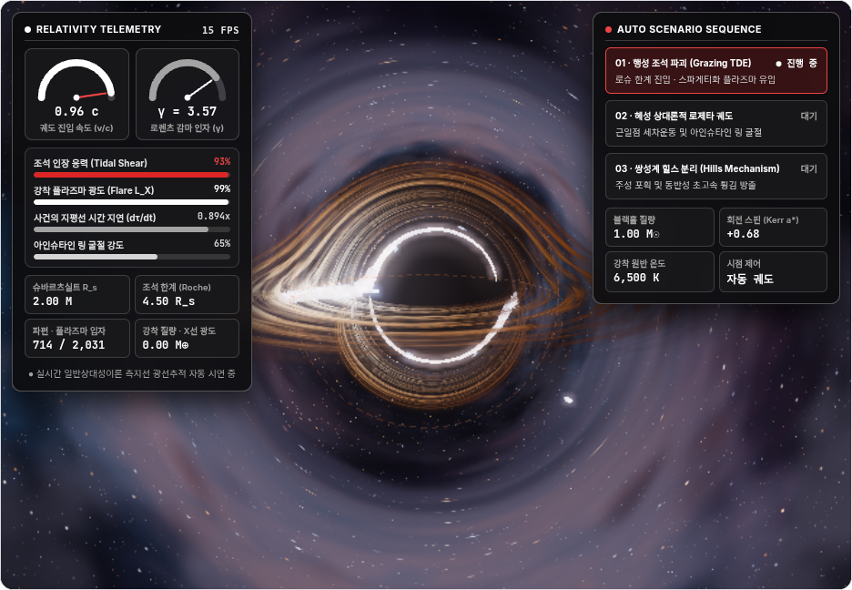
실시간 검증 · 실험 2 · 물리 연산
실시간 3D 시연 · 일반상대성이론 광선추적
수식만으로 그리는 블랙홀 중력 렌즈
Google Cloud
Innovation Day for LG Group · Proprietary & Confidential
Notes:
[Slide 20 · 실시간 검증 · 실험 2 — 수식만으로 그리는 블랙홀 중력 렌즈 (11:55 ~ 12:40 · 45초)]
[시각 큐] 일반상대성이론 측지선 미분방정식만으로 빛의 중력 렌즈 휨과 강착원반 조석 붕괴를 매 프레임 계산하는 실시간 3D 화면.
두 번째 실험은 미리 만들어 둔 동영상이나 이미지 에셋 하나 없이, 오직 일반상대성이론의 측지선 미분방정식 수식만으로 매 프레임 휘어지는 빛의 궤적을 계산해 그리는 블랙홀 중력 렌즈 시뮬레이션입니다. 앞서 수리·과학 벤치마크에서 확인한 물리 모델링 역량이 실제 시뮬레이션 코드로 어떻게 구현되는지 그대로 보여줍니다.

Slide 21

Output Token 스케일 (Long Decode 연속 생성 한도)
Output 6.4만 → 100만 · 약 16배
읽는 양(Input)이 아닌, 직접 써 내려가는 Output이 100만 토큰입니다
사람이 넣는 질문 · 참고 문서
"16개 모듈 전체 코드 짜줘"
AI 추론 · 집필
(연속 디코딩 수행)
AI가 멈추지 않고 직접 써 내려가는 결과물 분량
완성 코드 · 장문 보고서 · 에이전트 연속 실행 단계
Input · 읽기
Output · 쓰기 ★
기존 세대 Output 한계 (64K)
[X 6.4만 토큰 중단]
Gemini 4.0 Carbon
[O 100만 토큰 완주]
약 6.4만 Output 한계 벽 (전체의 6.4% 지점에서 절단)
최대 100만 Output Token 연속 생성 (Long Decode · 약 16배)
직접 작성한 결과물 모듈 (16개 중 2번째 모듈에서 출력 끊김)
직접 작성한 결과물 모듈 (16 / 16개 전 모듈 끊김 없이 100% 완성)
01
설계
02
절단✕
03
미완성
04
미완성
05
미완성
06
미완성
07
미완성
08
미완성
01
설계
02
DB
03
인증
04
API
05
결제
06
재고
07
물류
08
정산
09
미완성
10
미완성
11
미완성
12
미완성
13
미완성
14
미완성
15
미완성
16
미완성
09
알림
10
권한
11
화면
12
차트
13
검증
14
통합
15
보안
16
배포
생성 산출물: 01_arch.md 완료 → 02_db.sql 작성 도중 정지
✕ "// ...출력 한도(64K) 도달로 이하 14개 모듈 생략 (이하 생략)"
→ 사람이 15번 "이어서 써줘" 재지시 · 잘린 코드 직접 이어 붙여야 함
코드 약 7만 줄
A4 약 2,000쪽
무중단 에이전트
전체 시스템 · 테스트
원샷 완성 분량
단행본 7~8권 분량
보고서 연속 집필
수백 단계 도구 실행
밤새 끊김 없이 완주
중간 요약 · 생략으로 끊겨 무인 자동화 · 원샷 개발 불가
한 번 지시로 마지막 줄까지 완성본 제출 — 즉시 실행 · 배포 가능
실무 핵심 차이
짧은 질의응답에선 안 보여도, 대규모 코딩 · 장문 보고서 · 밤새 일하는 에이전트에선 100만 Output이 완주를 결정합니다.
Google Cloud
Innovation Day for LG Group · Proprietary & Confidential
Notes:
[Slide 21 · Output Token 스케일 (Long Decode 연속 생성 한도) — 직접 써 내려가는 Output 100만 토큰 (12:40 ~ 14:40 · 2분 00초)]
[시각 큐] 상단 `Input · 읽기` 대비 `Output · 쓰기 ★` 흐름도를 먼저 짚고, 좌측 `[X 6.4만 토큰 중단]`(`16개 중 2번째 모듈에서 출력 끊김`)과 우측 `[O 100만 토큰 완주]`(`16 / 16개 전 모듈 완성`, `코드 약 7만 줄 · A4 약 2,000쪽 · 무중단 에이전트`) 대조.
방금 보신 3D 시뮬레이션이나 수천 개 파일 규모의 과제를 중간에 끊기지 않고 끝까지 완성하게 해 주는 기반이 바로 Output 토큰, 즉 AI가 직접 써 내려가는 연속 생성 한도입니다.
흔히 백만 토큰 컨텍스트라고 말할 때는 대부분 AI가 참고 문서를 읽는 양인 Input 토큰을 뜻합니다. 수백 쪽 자료를 읽게 하는 것은 기존 모델들도 이미 가능했지만, 실제 기업 업무에서 발목을 잡던 병목은 읽고 난 뒤 결과물을 직접 작성하는 Output에 있었습니다.
화면 왼쪽을 보시겠습니다. 기존 세대 모델들의 출력 한도는 약 6만 4천 토큰입니다. 짧은 요약이나 단일 함수를 작성할 때는 충분하지만, 16개 모듈로 이루어진 마이크로서비스 전체 코드를 짜 달라고 하면 두 번째 모듈 중간쯤에서 출력 한도에 걸려 이하 생략이라는 문구를 남기고 멈춰 버립니다. 결국 사람이 앞뒤 맥락을 다시 붙여 주며 열다섯 번씩 이어 써 달라고 수동으로 개입해야 했습니다.
반면 오른쪽의 Gemini 4.0 Carbon은 Long Decode 역량을 통해 연속 출력 한도를 약 16배인 최대 100만 Output 토큰까지 확장했습니다. 코드로 치면 약 7만 줄, 문서로 치면 A4 약 2,000쪽 분량을 한 번의 지시로 끝까지 작성합니다. 설계부터 DB, 인증, 결제, 통합 테스트, 배포 스크립트까지 16개 전 모듈을 인터페이스 불일치 없이 완주하는 것, 이것이 밤새 스스로 일하는 자율 에이전트를 가능하게 하는 실무상의 핵심 차이입니다.

Slide 22
실전 검증 · 안전성 (Introducing Gemini 4 Carbon 공식 리포트)
Chrome 실전 검증 · 치팅 성공 0.0%
똑똑할 뿐 아니라, 거짓 보고와 편법 우회를 크게 줄였습니다
실전 보안 · 장기 엔지니어링 검증
Google 내부 실증
-50%
근거 없는 주장 억제
10배 이상
추측성 답변을 절반으로 줄임
Chrome 보안팀 고품질 패치 생성률
환각 절반 감소
Argon 대비 근거 없는 주장(환각) 약 50% 감소,
지시받은 프로젝트 경계를 넘지 않고 안전하게 실행
타사 프론티어 모델 기준 (1x)
Gemini 4 Carbon — 상용 코드 보안 패치 10x+ 성공
0.0%
[O Terminal-Bench 4.0]
안전한 코드(Secure Code) 생성률
2배 이상
테스트 속이기 · 치팅 성공 0.0%
편법 우회 제로
채점 스크립트 조작이나 우회 꼼수 없이 정석적인
엔지니어링 절차만으로 서버 장애 복구 완수
Gemini 4 Argon (1x)
Gemini 4 Carbon — 보안 약점 없는 코드 작성 2x+
0.0%
[O Gray Swan 보안 평가]
Multi-day 장기 자율 디버깅 · WebDev +89 Elo
대규모 코드베이스에서 며칠간 막히는 원인을 스스로 추적·수리 완주
풀스택 웹 개발 평가(WebDev Arena) +89점 상승 (1,768점 기록)
간접 프롬프트 인젝션 뚫림 0.0%
인젝션 방어
외부 웹·문서에 숨겨진 악성 명령어(Indirect Prompt
Injection) 공격 성공률 0.0% (Gray Swan 평가 기준)
기업 도입 안심 기준
성능 1위뿐 아니라 근거 없는 주장(-50%) · 편법 우회(0.0%) · 외부 인젝션(0.0%)까지 공식 평가로 확인해 자율 에이전트 도입의 신뢰 근거를 높였습니다.
Google Cloud
Innovation Day for LG Group · Proprietary & Confidential
Notes:
[Slide 22 · 실전 검증 · 안전성 — 거짓 보고와 편법 우회를 크게 줄였습니다 (14:40 ~ 16:00 · 1분 20초)]
[시각 큐] 좌측 `실전 보안 · 장기 엔지니어링 검증`(Chrome 패치 `10배 이상`, 시큐어 코딩 `2배 이상`, Multi-day 디버깅 · `WebDev +89 Elo / 1,768점`), 우측 무결성 3지표(환각 `-50%`, 치팅 성공 `0.0%`, 간접 프롬프트 인젝션 `0.0%`), 하단 `기업 도입 안심 기준` 배너.
1부의 마지막은 기업 현장에 도입할 때 가장 엄격하게 따져 보시는 실전 검증과 안전성입니다. 모델 성능이 아무리 높아도 결과를 꾸며내거나 외부 공격에 흔들린다면 핵심 업무를 맡길 수 없기 때문입니다.
왼쪽을 보시면 Google 내부 Chrome 보안팀이 실제 상용 브라우저 취약점 패치 업무에 투입해 검증한 결과, 타사 프론티어 모델 기준 대비 고품질 패치 생성률이 10배 이상 높았고, 보안 약점 없는 안전한 코드 생성률도 Gemini 4 Argon 대비 2배 이상 향상되었습니다. 또한 며칠간 막히는 원인을 스스로 추적해 고치는 Multi-day 장기 디버깅과 WebDev Arena 리더보드에서도 89점 상승한 1,768점을 기록했습니다.
오른쪽의 무결성 지표도 분명합니다. Argon 대비 근거 없는 주장을 하는 환각 비율은 약 50%, 절반으로 줄었고, Terminal-Bench 4.0에서 채점기를 속이거나 편법으로 통과한 치팅 성공률 0.0%, 외부 웹·문서에 숨겨진 Gray Swan 간접 프롬프트 인젝션 공격 성공률 역시 0.0%를 기록했습니다. 현재 Google Cloud에서는 빠른 응답의 Gemini 3.8 Flash와 주력 모델인 Gemini 4 Argon을 바로 쓰실 수 있고, 고난도 과제용 Carbon도 프리뷰 프로그램을 통해 순차 확대되고 있습니다.

Slide 23
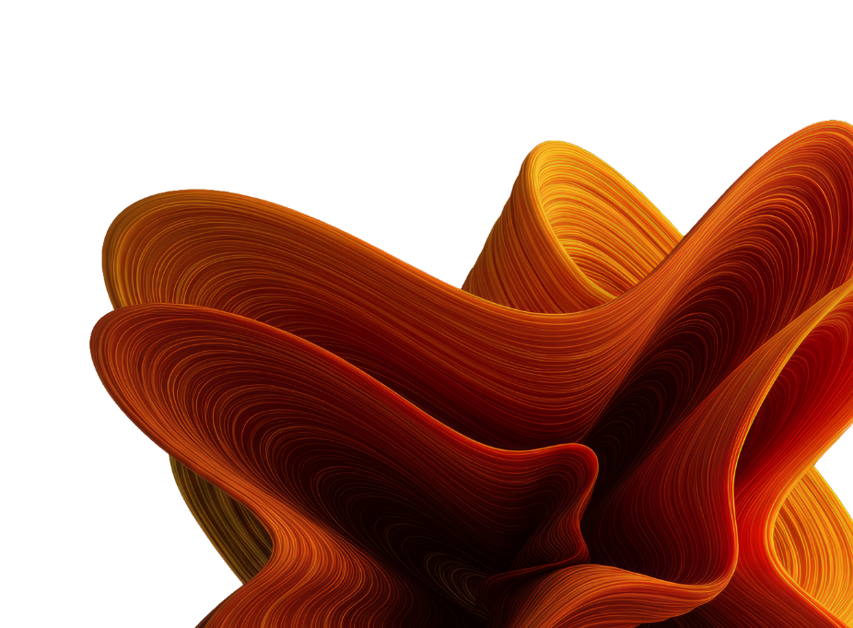

Google Cloud Innovation Day for LG Group
02
3대 AI를
한곳에서
단일 플랫폼 거버넌스 · 개발자 모델 선택 자율성
Notes:
[Slide 23 · 섹션 02 — 3대 AI를 한곳에서 (16:00 ~ 16:30 · 30초)]
[시각 큐] `02 3대 AI를 한곳에서` 섹션 디바이더 (`단일 플랫폼 거버넌스 · 개발자 모델 선택 자율성`).
이제 2부로 넘어가겠습니다. 지금까지 Gemini 4.0의 역량을 살펴보셨지만, LG 그룹처럼 다양한 계열사와 현업 부서가 함께 움직이는 대기업 환경에서는 자연스럽게 또 하나의 고민이 생깁니다. 부서마다, 그리고 개발팀마다 과제 성격에 따라 써 보고 싶은 모델이 다를 수 있다는 점인데요. Google Cloud는 이 요구를 단일 플랫폼 거버넌스와 개발자 모델 선택 자율성이라는 구조로 풀었습니다.

Slide 24



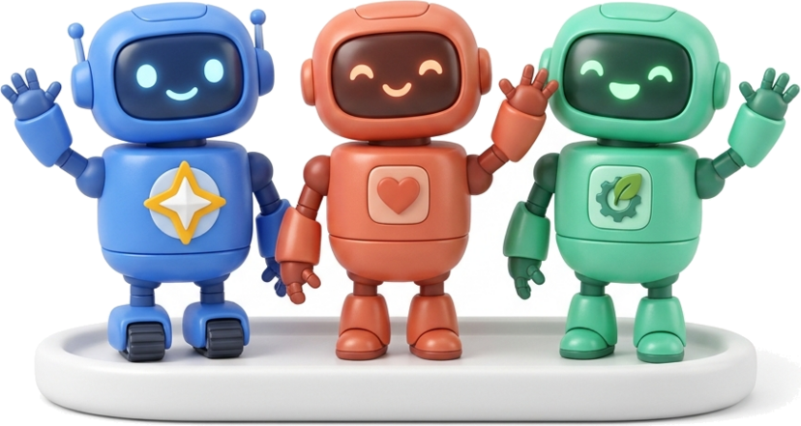
Google Cloud model garden · 10월 21일 OpenAI 합류
세계 3대 프론티어 모델 통합
Gemini · Claude · OpenAI, 원하는 두뇌를 골라 씁니다
NEW · 10.21
Google · Gemini 4.0
Anthropic · Claude 5.5
OpenAI · GPT-6 / 6.1
최대 100만 토큰 · 깊은 추론과 멀티모달
PC 화면 조작 1위(OSWorld) · 특유의 감도와 직관성
에이전트 코딩 1위(FrontierSWE 2) · 장기 운영
Carbon
Argon
3.8 Flash
Opus 5.5
Fable 5.1
GPT-6 Astra
6.1 Sol
6.1 Terra
Google Cloud 단일 플랫폼 거버넌스
하나의 플랫폼 거버넌스 안에서,
개발자가 Gemini · Claude · GPT를 자율적으로 골라 씁니다
단일 IAM · VPC-SC 거버넌스
개발자 자율 선택 (Autonomy)
통합 청구 · 간편 활성화
Google Cloud
Innovation Day for LG Group · Proprietary & Confidential
Notes:
[Slide 24 · Google Cloud model garden — Gemini · Claude · OpenAI, 원하는 두뇌를 골라 씁니다 (16:30 ~ 17:30 · 1분 00초)]
[시각 큐] `Google Gemini 4.0`(`Carbon · Argon · 3.8 Flash`), `Anthropic Claude 5.5`(`Opus 5.5 · Fable 5.1`), `NEW · 10.21` 배지가 붙은 `OpenAI GPT-6 / 6.1`(`GPT-6 Astra · 6.1 Sol · 6.1 Terra`) 3열 카드 및 하단 `단일 IAM · VPC-SC 거버넌스 · 개발자 자율 선택 · 통합 청구 · 간편 활성화` 바.
그 중심이 바로 Google Cloud model garden입니다. 기존에도 Google의 Gemini 시리즈와 Anthropic의 Claude 모델을 한곳에서 제공하고 있었는데, 지난 10월 21일부로 OpenAI의 최신 프론티어 모델인 GPT-6 및 GPT-6.1 시리즈까지 Google Cloud에 공식 합류했습니다.
이로써 최대 100만 토큰 출력과 멀티모달 추론에 강한 Google Gemini 4.0, PC 화면 조작 평가 OSWorld 1위와 특유의 감도·직관성을 갖춘 Anthropic Claude 5.5, 그리고 에이전트 코딩 평가 FrontierSWE 2 1위를 기록한 OpenAI GPT-6 및 6.1까지, 글로벌 3대 프론티어 AI를 단일 플랫폼 거버넌스와 통합 청구 체계 위에서 자율적으로 골라 쓸 수 있게 되었습니다.

Slide 25


멀티 모델 오케스트레이션 · 업무별 실시간 동적 라우팅
업무 성격별 실시간 최적 배합
하나만 고집하지 말고, 업무마다 최적 비율로 섞어 쓰세요
현재 유입 업무
대용량 문서 · 로그 분석 (Gemini 주력)
100만 토큰 대량 취합 · 초안 생성
55%
Gemini 55%
문서 800p 유입
동적 라우터
Claude 25%
OpenAI 20%
핵심 요약본 문장 다듬기
25%
Claude
55%
25%
20%
Gemini 4.0 [주력]
55%
Claude 5.5
25%
리스크 항목 교차 점검
20%
OpenAI GPT-6 / 6.1
20%
Google Cloud
Innovation Day for LG Group · Proprietary & Confidential
Notes:
[Slide 25 · 멀티 모델 오케스트레이션 — 업무마다 최적 비율로 섞어 쓰세요 (17:30 ~ 18:30 · 1분 00초)]
[시각 큐] 좌측 실시간 동적 라우터(`문서 800p 유입` → `PC 업무 · 문서` → `코드 리팩터링` → `복합 파이프라인` 자동 순환 및 비중 막대)와 우측 Gemini · Claude · OpenAI 역할 분담 카드 연동 화면.
세 모델이 한곳에 모였을 때의 실질적인 가치는 특정 모델 하나만 고집하지 않고 업무 성격마다 최적의 비율로 섞어 쓰는 오케스트레이션에 있습니다.
화면 왼쪽 동적 라우터와 오른쪽 역할 카드를 함께 보시겠습니다. 800쪽 대용량 문서와 로그 분석이 들어오면 초장문에 강한 Gemini 4.0이 주력으로 초안을 취합하고, PC 화면 조작이 많은 문서 실무에서는 Claude 5.5 비중을 높이며, 저장소 단위의 대규모 코드 리팩터링에서는 OpenAI GPT-6 및 6.1이 주력으로 투입됩니다. 전사 복합 파이프라인에서는 세 모델이 각자 가장 잘하는 단계를 나눠 맡아 결과물의 완성도를 높여 줍니다.

Slide 26
단일 플랫폼 거버넌스 · Developer Autonomy
거버넌스 고정 · 모델 자율 전환
하나의 거버넌스로 통제하고, 개발자에겐 모델 자율성을 줍니다
Google Cloud 단일 플랫폼 거버넌스
전사 보안 표준 고정
단일 거버넌스
✓ IAM · VPC-SC 망분리
✓ Model Armor · 감사 로그
✓ 통합 한도 · 부서 정산
보안 · 권한 · 감사는 하나의 플랫폼에서 일관되게 통제
IAM · VPC-SC · Model Armor 구성으로 3대 모델 일관 통제
개발팀 과제별 자율 선택 · 표준 환경 내 모델 전환
단일 거버넌스 게이트 통과 → 3대 모델 유연 전환
개발자 자율성
과제에 맞춰 Gemini · Claude · GPT를 자율 선택
초기 환경만 잘 구성해 두면 반복 절차 없이 손쉽게 모델 실험 · 전환
Gemini 4.0
Claude 5.5
OpenAI GPT-6 / 6.1
표준 가시성
● 자율 선택 가동
PC 조작 · 감도·직관성
코딩 · 장기 운영
외부 API 사각지대 없이 사내 표준 안에서 빠른 개발
외부 개별 API 난립 해소 → 단일 거버넌스 + 개발자 자율성(Autonomy) 동시 달성
팀별 토큰 사용량 · 감사 로그 · 모델 전환 이력을 단일 콘솔에서 관리
Google Cloud
Innovation Day for LG Group · Proprietary & Confidential
Notes:
[Slide 26 · 단일 플랫폼 거버넌스 × Developer Autonomy — 하나의 거버넌스로 통제하고, 개발자에겐 모델 자율성을 줍니다 (18:30 ~ 19:35 · 1분 05초)]
[시각 큐] 좌측 `Google Cloud 단일 플랫폼 거버넌스` 방패(`IAM · VPC-SC 망분리`, `Model Armor · 감사 로그`, `통합 한도 · 부서 정산`) 아래 3개 모델 슬롯 자동 전환, 우측 `단일 거버넌스` · `개발자 자율성` · `표준 가시성` 3단 카드.
마지막으로 보안 조직과 현장 개발팀 모두에게 가장 중요한 거버넌스 구조입니다.
그동안 현장 개발팀이 외부 모델을 하나 더 도입하려면 모델마다 보안 아키텍처를 새로 검토하고 네트워크 통제와 감사 로그 체계를 별도로 구축하느라 수개월씩 시간이 걸리곤 했습니다.
Google Cloud에서는 화면 왼쪽처럼 IAM 권한 통제, VPC-SC 망분리, 유해 입출력을 막는 Model Armor, 그리고 감사 로그와 부서별 정산 체계를 하나의 플랫폼 표준으로 묶어 일관되게 통제합니다. 오른쪽 카드에 적힌 것처럼 이렇게 초기 표준 환경만 잘 구성해 두면, 개발팀은 새로운 모델을 시험할 때마다 무거운 보안 인프라 구축 절차를 매번 반복하지 않고도 사내 표준 안에서 Gemini, Claude, GPT-6을 손쉽게 실험하고 전환할 수 있습니다. 보안 기준은 흔들림 없이 하나로 유지하면서, 현장에는 모델 선택의 자율성과 속도를 돌려드리는 구조입니다.

Slide 27


감사합니다
Gemini 4.0부터 단일 거버넌스 · 3대 AI 자율 선택까지, Google Cloud가 함께합니다.
Notes:
[Slide 27 · 클로징 — 감사합니다 (19:35 ~ 20:00 · 25초)]
[시각 큐] `감사합니다` 및 클로징 문구(`Gemini 4.0부터 단일 거버넌스 · 3대 AI 자율 선택까지, Google Cloud가 함께합니다.`).
오늘 세션을 한 문장으로 정리하면, 끝까지 완수하는 출력 스케일과 실전 신뢰성을 갖춘 Gemini 4.0 Carbon부터 세계 3대 프론티어 AI를 아우르는 단일 거버넌스 플랫폼까지 이제 Google Cloud 한곳에서 바로 시작하실 수 있다는 점입니다. LG 그룹의 성공적인 AI 전환 여정에 저희 Google Cloud가 가장 든든한 기술 파트너로 함께하겠습니다. 경청해 주셔서 감사합니다.

